Slide 1
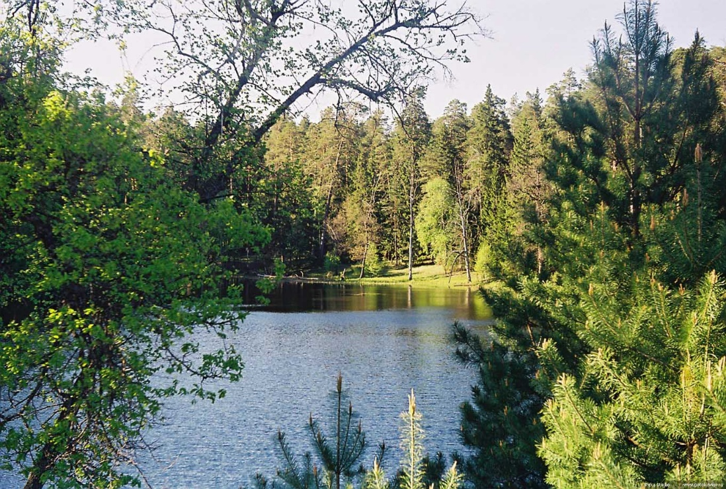
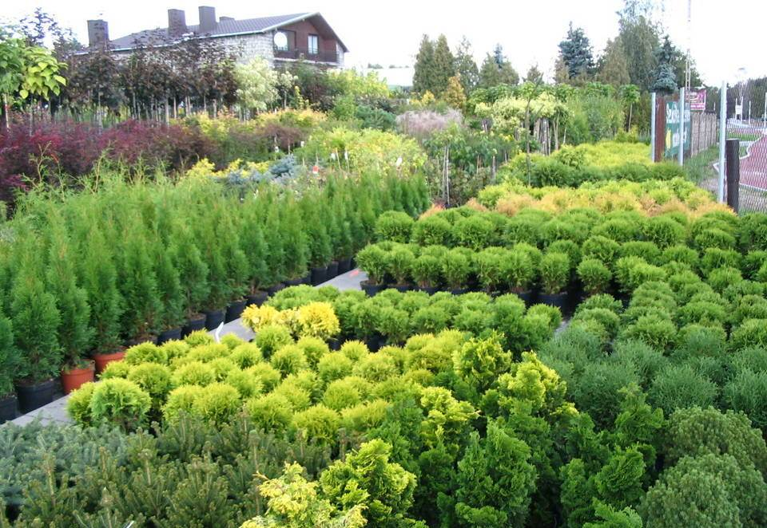
Вибірковий освітній компонент «Озеленювач»
Вивчення даноЇ дисципліни спрямоване на вивчення навчальної практики з робітничої професії озеленювач – це працівник, який займається озелененням територій будинків, вулиць та міст, створює красу в парках за допомогою квітників, клумб, газонів, охайно доглянутих дерев та квітучих кущів. Предметом праці озеленювача є безпосередньо рослина, чи то квітка, чи кущ, чи дерево.

Slide 2
Навчальна логістика
Набути практичні вміння і навички з озеленення території. За час проходження практики здобувачі освіти повинні набути таких умінь і навичок:
- вирощувати декоративні рослини у відкритому і закритому грунті. Готувати грунтові суміші, насіння, теплиці до посіву і посадки декоративних рослин;
- знати основні асортименти квіткових і декоративних рослин відкритого і закритого ґрунту;
- готувати ґрунт під квітник, створювати зелені насадження; розбивати клумби та рабатки;
- доглядати за одно-, дво-, та багаторічними квітами;
- проводити вегетативне розмноження квітів;
- вирощувати, прикопувати, транспортувати садивний матеріал;
- створювати композиційне і ландшафтне проектування зелених насаджень;
- проводити вертикальне озеленення;
- дотримуватись правил охорони праці, виробничої санітарії та пожежної безпеки

Slide 3
Обов’язки озеленювача:
готує ґрунт, посадковий матеріал, добрива;
проводить пристрій клумб, рабаток, партерів і бордюрів, посів ґрунтових трав на горизонтальних поверхнях;
здійснює догляд за зеленими насадженнями за допомогою простих інструментів і пристосувань;
виконує складні роботи із застосуванням машин і механізмів;
відбирає сіменники однолітніх квіткових рослин, вирощує саджанці відводками від маточних кущів;
виконує особливо складні роботи, пов’язані з вирощуванням рослин на гідропоніку вегетативним їх розмноженням;
доглядає за рослинами в міських умовах із застосуванням засобів малої механізації.
Рекомендована література
1.Калініченко О. А. Декоративна дендрологія . К. Вища школа, 2001.
2. Кучерявий В. П. Озеленення населених місць: Підручник для вузів. Львів.: Світ, 2005. 455с.
3. Рубцов Л.И. Дерева і кущі в ландшафтній архітектурі. К.: Наук. думка, 1977.
4. Тихонов B.I., Петренко В.Ф., Садова В.А. Озеленення міст і селищ. Київ: Будівельник, 1990. 208 с.

